Slide 1
মোঃ মোশারফ হোসেন মিলন
বি.এস.সি.(সম্মান), এম.এস.সি.(গণিত)
ডি.পি.এড. ও এম.এড.
সহকারী শিক্ষক
চর গোবিন্দপুর সর.প্রা.বিদ্যালয়
মোবাইল ফোন নং – ০১৭১৮ ৮২ ৫৪ ৭৮
ফেসবুক - MD. MOSARAF HOSSAIN MILON

Slide 2
MD. MOSARAF HOSSAIN MILON
B.Sc.(Hons), M.Sc.(Mathematics)
D.P.Ed. & M.Ed.
ASSISTANT TEACHER
CHAR GOBINDOPUR G.P.S.
Mobile Phone No. – 01718 82 54 78
Facebook- MD. MOSARAF HOSSAIN MILON

Slide 4
অজগর সাপ আসে যায়, দেখতে গেলে কামড়ে দেয়

Slide 5
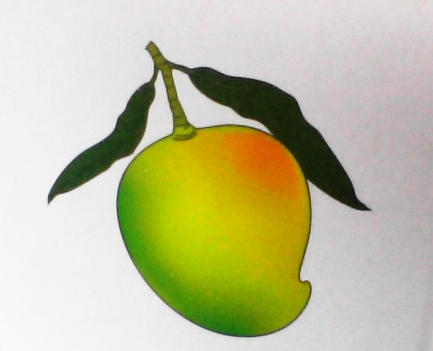
আম পেড়ে আম খাই, সাবধানে বাড়ি যাই

Slide 6
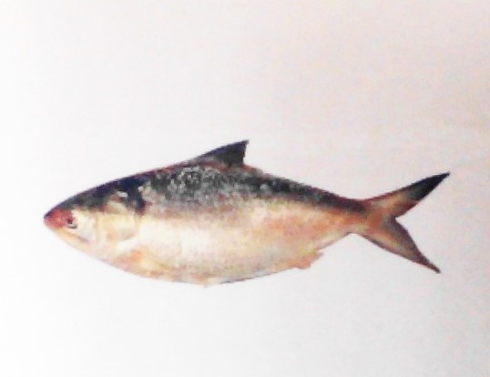
ইলিশ ভাজা খেতে মজা

Slide 7
ঈগল হলো পাখির রাজা, পাখিদেরকে দিসনে সাজা

Slide 8
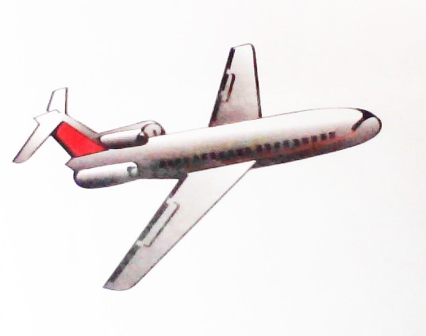
উড়োজাহাজ ধরা যায় না,
উপর থেকে লাফাবে না

Slide 9
ঊর্মি দোলে নদীর জলে,
ডুবে গেলে মরতে হবে,

Slide 10
ঋতু আসে ঋতু যায়

Slide 11
একতারাতে সুর বাজায়

Slide 12
ঐ দেখা যায় তালগাছ

Slide 13
ওঝা ধরে বোকার মায়

Slide 14
ঔষধ খাব খুব দ্রুত ঔদার্য সময় মত

Slide 15
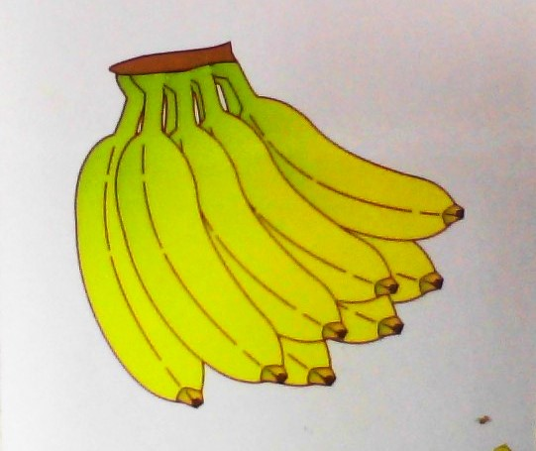
কলা, কলম

Slide 16
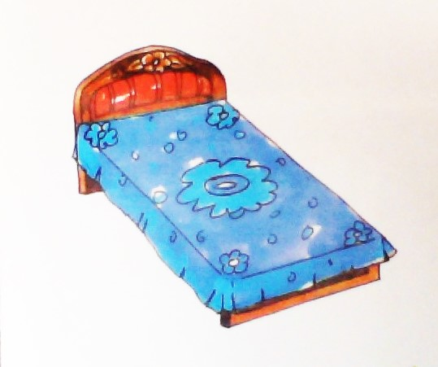
খরগোশ, খই, খাট

Slide 17
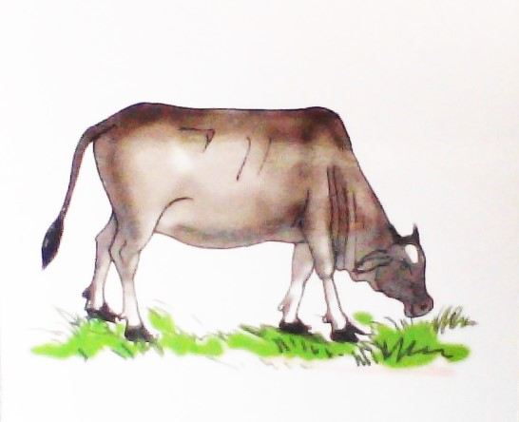
গরম, গরু, গম,

Slide 18
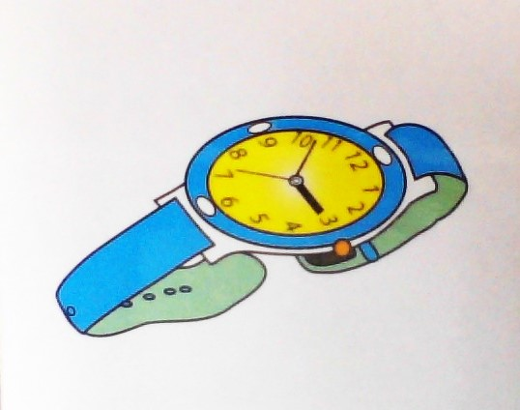
ঘর, ঘড়ি,

Slide 19
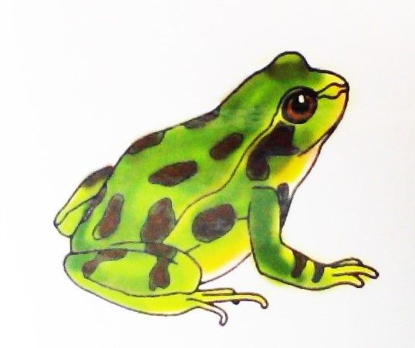
ব্যাঙ ডাকে ঘ্যাং ঘ্যাং

Slide 20
চশমা, চলো যাই,

Slide 21
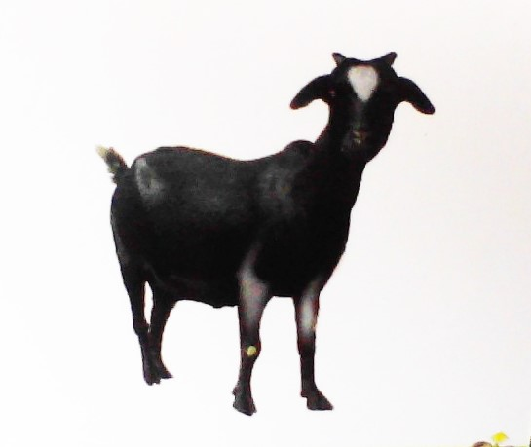
ছবি, ছাগল, ছড়া,

Slide 22
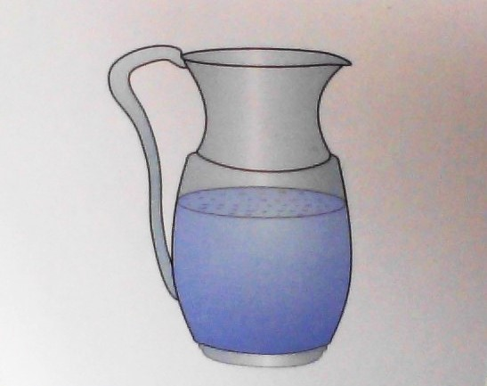
জগ, জবা,

Slide 23
ঝড় এলো, ঝাড়ু নেই

Slide 24
মিঞা ভাই হাটে যাই

Slide 25
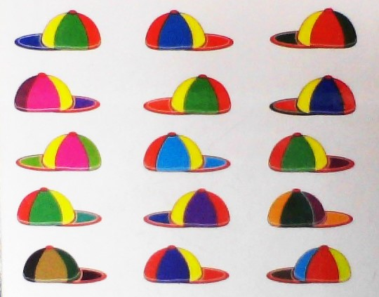
টুপি, টাকা, টক

Slide 26
ঠেলা গাড়ি ঠেলো

Slide 27
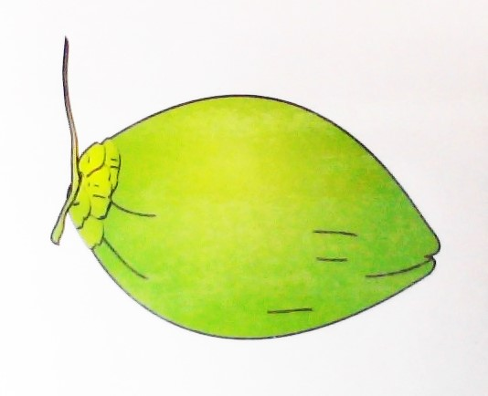
ডাব খাবে ডিঙ্গি,

Slide 28
ঢক ঢক করে পানি পান করো না,

Slide 29
হরিণ

Slide 30
তবলা, তক্তা,

Slide 31
থই থই, থালা,

Slide 32
দড়ি, দই, দোকান,

Slide 33
ধপাস, ধলা

Slide 34
নয়, নাই, নাক

Slide 35
পলাশ, পতাকা,

Slide 36
ফলমূল, ফকফকা,

Slide 37
বই, বক, বল

Slide 38
ভয়, ভাত

Slide 39
মই, মগ,

Slide 40
যব, যাদু, যাব,

Slide 41
রনি, রানা, রং করি,

Slide 42
লবণ,

Slide 43
শরৎ, শতাব্দী

Slide 44
মহিষ,

Slide 45
সহজ, সবুজ,

Slide 46
হলুদ, হাম্বা,

Slide 47
আমড়া খাতে টক লাগে।

Slide 48
আষাঢ় মাসে বন্যা হয়

Slide 49
অসুখ, অনেক, অজগর,

Slide 50
সৎ হয়ে তফাৎ দেখাও

Slide 51
সিংহ মামা মাংস খায়

Slide 52
বাঃ কি মজা

Slide 53
চাঁদ মামা

Slide 65
ক
অসুখ, অনেক, অজগর,

Slide 66
C

Slide 67
অসুখ, অনেক, অজগর,

